Slide 1

三草酸合铁(Ⅲ)酸钾综合实验
（合成、组成测定）
指导教师：

Slide 2
综合实验要求
1、三草酸合铁(III)酸钾合成
2、三草酸合铁(III)酸钾组成测定
——高锰酸钾滴定法
3、三草酸合铁(III)酸根配离子电荷数
测定——离子交换法
氯离子电位测定

Slide 3
综合实验安排（分三次次完成）
1、三草酸合铁(III)酸钾合成，高锰酸钾标定 5.24
2、离子交换和氯离子的电位测定 13:00 五305 5.31
3、 [Fe(C₂O₄)₃]³⁻配离子组成测定 6.7

Slide 4
三草酸合铁(III)酸钾
合成

Slide 5
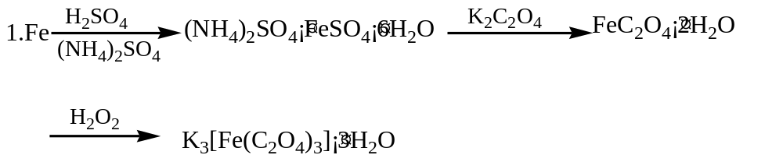
1、工艺路线

Slide 6
2、实验原理
沉淀：FeSO₄·7H₂O + H₂C₂O₄ →
FeC₂O₄·2H₂O↓ + H₂SO₄ + 5H₂O
氧化： 2 FeC₂O₄·2H₂O＋H₂O₂＋4OH⁻ →
2 Fe(OH)₃↓＋C₂O₄²⁻＋2 H₂O
配位： 2Fe(OH)₃＋3 H₂C₂O₄＋3K₂C₂O₄ →
2K₃[Fe(C₂O₄)₃]＋6 H₂O

Slide 7
K₃[Fe(C₂O₄)₃]·3H₂O性质：
翠绿色单斜晶体，
溶于水，难溶于乙醇。
110℃失去结晶，230℃时分解。
具有光敏性，光照分解，应避光保存。
制备负载型活性铁催化剂的主要原料。

Slide 8
加酸防止Fe²⁺ （Fe³⁺）水解。应先加酸后加水。
3、实验方法
积极思考实验中细节的控制，
提高分析问题、解决问题的能力
1mol·L⁻¹H₂SO₄^{[1]}
H₂O
4gFeSO₄·7H₂O
溶液
1mL
15mL
1mol·L⁻¹H₂C₂O₄20mL
倾泻法^{[2]}
纯净的FeC₂O₄·2H₂O↓
搅拌，加热煮沸
洗涤沉淀2~3次
黄色
宜采用沸水浴加热比较安全且效果较佳
待颗粒长大，颗粒尽可能大，
便于过滤
自然沉降后，倾出上清液。
离火源沉淀，
斜放于表面皿上，
表面皿盖在上方倒出

Slide 9
煮沸时间不宜过长，否则使生成的Fe(OH)3沉淀颗粒变大，不利于配位反应的进行，有些操作必不可少，但要把握“度”！
饱和K₂C₂O₄
～40℃
缓慢倒入3%H₂O₂^{[3]}
20mL
搅拌
10mL
微热
加热至沸^{[4]}
1mol·L⁻¹H₂C₂O₄～8mL^{[5]}倒入+滴加
Fe(OH)₃棕色↓
时间控制2-3min
70~80℃
沉降后看烧杯底部有无黄色残留
温度不能太高（保持40℃），以免H₂O₂被分解。同时须不断搅拌，使Fe²⁺充分被氧化。
小火加热
至沉淀溶解呈翠绿色^{[6]}（pH3.5）
浓缩至体积约15mL
精密试纸
分解过量H₂O₂，以免氧化C₂O₄²⁻
产品应避光保存
母液（回收）
冷却
结晶
抽滤
（两张滤纸）
配位过程中应在近沸点附近逐滴加入H₂C₂O₄
若配合后溶液不呈翠绿色，可通过调节pH使溶液成翠绿色。调节时用K₂C₂O₄（当pH偏低时）或H₂C₂O₄（当pH偏高时）。
若配合后溶液呈灰黄浑浊，可能是Fe²⁺未全部氧化为Fe³⁺而引起，则需加较过量H₂O₂调节。
晶体^{[7]}

Slide 10
4．实验结果
黄色？白色？黄绿色？翠绿色？暗绿色？根据产物颜色回顾实验中的加入“量”
原料FeSO₄·7H₂O（g）:
产品名称:
产品颜色:
晶体形状:
产量（g）：
理论产量:
产率：

Slide 11
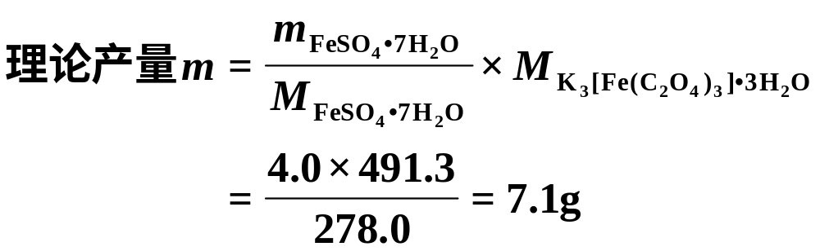
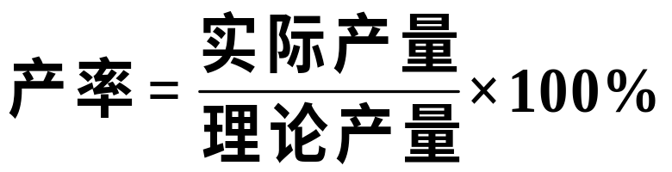
理论产量及得率计算:
FeSO₄·7H₂O~ FeC₂O₄·2H₂O ~ K₃ [Fe(C₂O₄)₃]·3H₂O
摩尔比 1 : 1 : 1

Slide 12
三草酸合铁(III)酸钾
组成测定（一）
——KMnO₄标定

Slide 13
1、实验目的
1)掌握KMnO₄标准溶液的配制及标定方法。
2)掌握标定KMnO₄溶液浓度的原理、方法及
滴定条件。

Slide 14
2、实验原理
5C₂O₄²⁻＋2MnO₄⁻＋16H⁺＝10CO₂＋2Mn²⁺＋8H₂O
指示剂：自身指示剂
温度：75~85℃
条件
人尽可能学会自己的问题自己解决
酸度：c ＝0.5~1mol·L⁻¹ 选择H₂SO₄
滴定速度：慢→快→慢
温度低，反应速度慢
温度高于90℃，部分H₂C₂O₄会自行分解
该反应为自身催化反应，Mn²⁺为催化剂。开始滴定时，溶液中无Mn²⁺存在，反应速度很慢。过多的KMnO₄会在酸性溶液中发生以下分解:4 MnO₄－+4H⁺＝4 MnO₂＋3O₂↑＋2H₂O
反应近结束时，速度应慢，以防滴过头。
酸度过低，会发生以下副反应：
4KMnO₄＋H₂SO₄＝4MnO₂＋2K₂SO₄＋H₂O＋3O₂↑
酸度过高，H₂C₂O₄分解。

Slide 15
3. 实验方法
1) 0.01mol·L⁻¹KMnO₄标准溶液的配制（1000mL/2人）
1000mL H₂O
溶解
盖表面皿
KMnO₄～1.6g
冷却
煮沸20~30min
玻璃棉过滤
暗处保存一周
500mL棕色瓶
2) KMnO₄的标定
H₂O
20~30mL
3mol·L⁻¹H₂SO₄
10mL
加热75~85℃
△
Na₂C₂O₄0.10~0.12g
0.01mol·L⁻¹KMnO₄
滴定
至微红色30s不褪色即为终点。
平行三组，数据记录于表格中

Slide 16
4. 注意事项
1）读数：由于KMnO₄溶液颜色深，滴定管弯月面看不清，读数时应读液面最高处平面。
2）为控制滴定温度，Na₂C₂O₄溶液在滴定时应加热一份滴一份，且滴定结束时温度不应低于60℃。
3）滴定速度：开始滴定的几滴须慢，等红色褪去后再滴下一滴。之后滴定速度可加快，但不可像流水一样，应“见滴成线”。同时，须振摇锥形瓶，防止KMnO₄因局部浓度过高而分解。

Slide 17
4. 注意事项
4）KMnO₄既是滴定剂又是指示剂，由于KMnO₄易被空气中的还原性物质还原而褪色，所以终点以半分钟不褪色为准。
思考：酸碱滴定法测定食醋含量时，采用酚酞作为指示剂，也是以微红色出现30s不褪即为终点，现象相同，但引起溶液褪色的原因相同吗？
5）KMnO₄废液不要倒入水槽，以免污染环境。
6）先滴定Na₂C₂O₄质量轻的一份，以提供参考。
不仅要看实验现象，还要透过现象思考分析内在本质，如此方能更好地掌握理论知识，并指导实践。

Slide 18
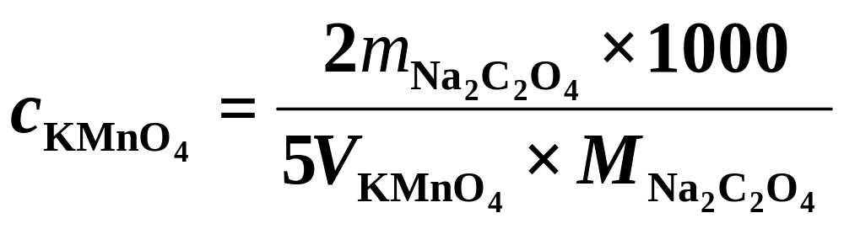
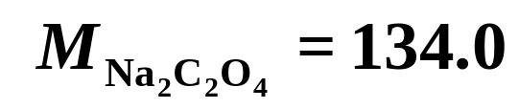
5、实验结果
要求相对偏差<0.3%

Slide 19
三草酸合铁(III)酸钾
组成测定（二）
——C₂O₄²⁻与Fe³⁺的测定

Slide 20
1.实验目的
1）学习用KMnO₄法测定C₂O₄²⁻与Fe³⁺ 的原理和方法。
2）练习滴定分析的基本操作，掌握确定化合物组成的原理和方法。

Slide 21
2、实验原理
用KMnO₄法测定三草酸合铁(III)酸钾中Fe³⁺含量和C₂O₄²⁻含量，确定Fe³⁺和C₂O₄²⁻的配位比。
1）测定C₂O₄²⁻
5C₂O₄²⁻+2MnO₄⁻+16H⁺＝10CO₂+2Mn²⁺+8H₂O
强酸性介质
条件
温度75~85℃
加入MnSO₄滴定液
滴定速率：慢、快、慢

Slide 22
2）测定Fe³⁺
在酸性介质中，用KMnO₄标准溶液滴定试液中Fe²⁺ 和C₂O₄^{2－}总量，根据KMnO₄标准溶液的消耗量，可计算出Fe³⁺的含量。
滴定反应：
5 Fe²⁺ + MnO₄－ + 8H⁺ = 5 Fe³⁺ + Mn²⁺ + 4H₂O
条件：同C₂O₄^{2－}的测定。

Slide 23
预处理：
用SnCl₂-TiCl₃联合还原法，将Fe³⁺还原为Fe²⁺。
2Fe³⁺ +Sn²⁺ → 2Fe²⁺ + Sn⁴⁺
H₂O + Fe³⁺ (少) +Ti³⁺ → Fe²⁺ +TiO²⁺
H₂O + Ti³⁺+ WO₄²⁻→TiO²⁺ + WO_{2.67}(OH)_{0.33}
(蓝色)
加水稀释后：
Cu²⁺
4Ti³⁺（过量）+ O₂ + H₂O 4TiO²⁺ + 4H⁺
Cu²⁺
WO_{2.67}(OH)_{0.33} + O₂ + H₂O WO₄^{2－}(蓝色消失)

Slide 24
3、实验方法
准确称取K₃[Fe(C₂O₄)₃]·3H₂O 1.0~1.2g，加H₂O溶解，定容于250mL容量瓶中，摇匀。
1）测定C₂O₄²⁻
移入试液25.00mL
1mol·L⁻¹H₂SO₄
5mL
MnSO₄滴定液↑
5mL
加热75~85℃
△
↑
0.01mol·L⁻¹KMnO₄
滴定
至微红色30s不褪色即为终点，记录的KMnO₄体积V₁。
平行两组

Slide 25
MnSO₄滴定液的组成和作用：
H₂SO₄：提供酸性介质
H₃PO₄：Fe³⁺ →Fe(PO₄)₂^{3－}消除Fe³⁺ 黄色的干扰
Mn²⁺：避免MnO₄－与Cl－诱导反应
加热控制75～80℃以锥形瓶瓶口开始冒气为准。若溶液沸腾，则H₂C₂O₄已分解，必须重做。

Slide 26
2）测定Fe³⁺与C₂O₄²⁻总量
移入试液25.00mL
6mol·L⁻¹HCl
10mL
加热75~85℃
△
深黄色（[FeCl_{n}]^{3-n}）
趁热滴加15%SnCl₂
25% Na₂WO₄
滴加TiCl₃
淡黄色
振摇 几滴？
1mL
续加TiCl₃
加0.4% CuSO₄
加H₂O
蓝色
蓝色
1滴
2滴
20mL
MnSO₄滴定液
10mL
加0.01mol·L⁻¹KMnO₄
冷却、振摇至蓝色褪去
约4mL
加热75~85℃
△
0.01mol·L⁻¹KMnO₄
滴定
至微红色30s不褪色，记录的KMnO₄体积V₂。
平行两组

Slide 27
4. 注意事项
⑴ 预处理时，滴加SnCl₂应慢且振摇，不宜过量；
⑵ 滴加TiCl₃必须振摇且过量一滴；
⑶ 除Ti（Ⅲ）时应加水稀释；
⑷ 其他同KMnO₄标定。
通过综合训练，提高观察 、分析问题、解决问题的能力

Slide 28
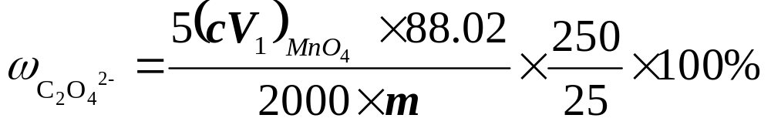
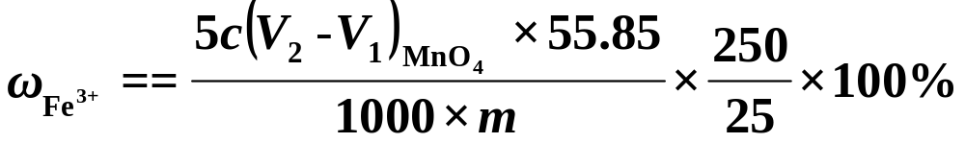
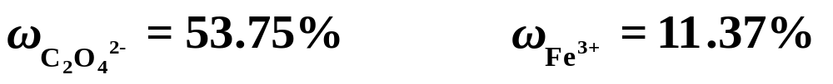
5．数据处理
计算公式：
要求相对偏差<0.3%
理论值:

Slide 29
III . 三草酸合铁(III)酸钾配阴离子的电荷测定
离子交换和电位法测定氯含量

Slide 30
1、实验目的
1）学习氯型阴离子交换树脂及通过离子交换测定[Fe (C₂O₄)₃]³⁻ 配阴离子电荷的原理。
2） 离子交换的操作过程。
3）掌握直接电位法测定氯离子含量的方法。
4）学会使用pHS-3C型精密酸度计。
5）学会由氯离子含量计算配阴离子的电荷数。

Slide 31
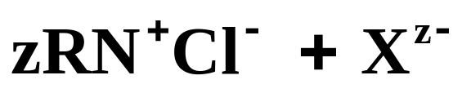
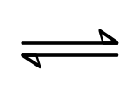
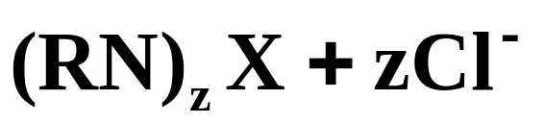
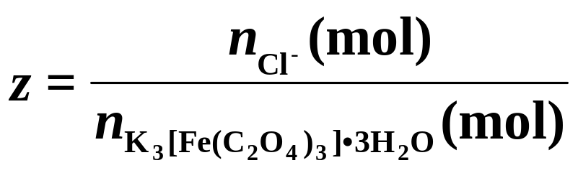
2、实验原理
1）离子交换原理
氯型阴离子交换树脂
K₃[Fe(C₂O₄)₃]
交换出的Cl⁻
由交换出的Cl⁻，测定其含量，由此确定三草酸合铁酸根的电荷数z。

Slide 32
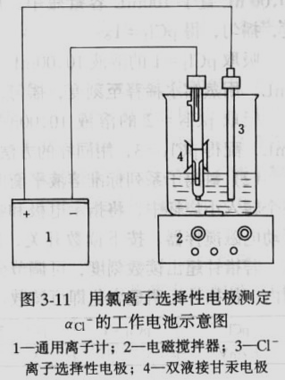
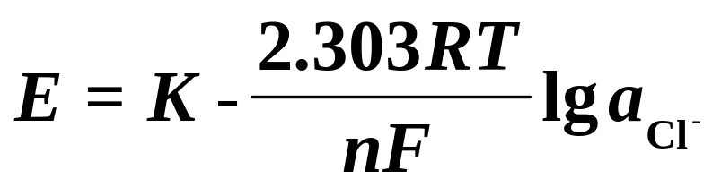
2）氯离子测定原理
指示电极:氯离子选择性电极
参比电极:双液接甘汞电极
电池组成
定量关系：在一定的条件下，电池电动势与氯离子活度的对数成线性关系。

Slide 33
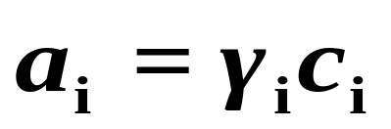
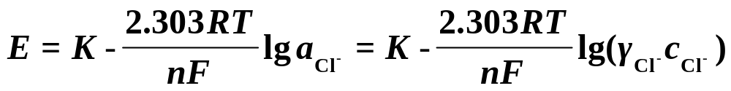
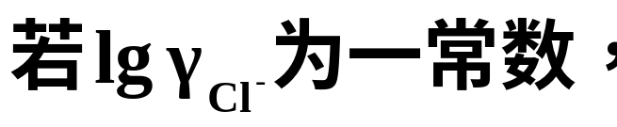
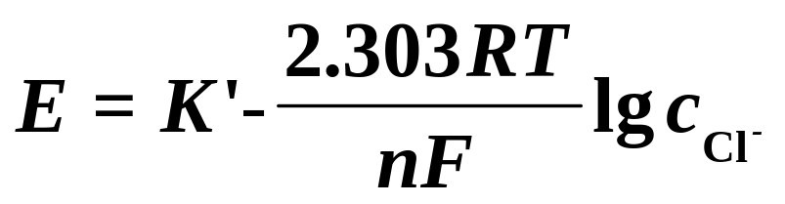
分析工作中要求测定的是离子的浓度
根据
如何将活度转化为浓度？
并入K项中以K’表示
则上式可变为：
即电池电动势与被测离子浓度的对数成线性关系。
可以加入总离子强度调节缓冲液（TISAB），使溶液的离子强度保持恒定，从而使活度系数一定。

Slide 34
测定条件：
301型氯离子选择性电极测定pH范围：2～7，
测定氯离子浓度的范围：1～10⁻⁴mol·L⁻¹内。
这个pH范围可通过加入总离子强度调节缓冲液（TISAB）来调节。
总离子强度调节缓冲液（TISAB）：
由NaNO₃加HNO₃组成pH值为2～3

Slide 35
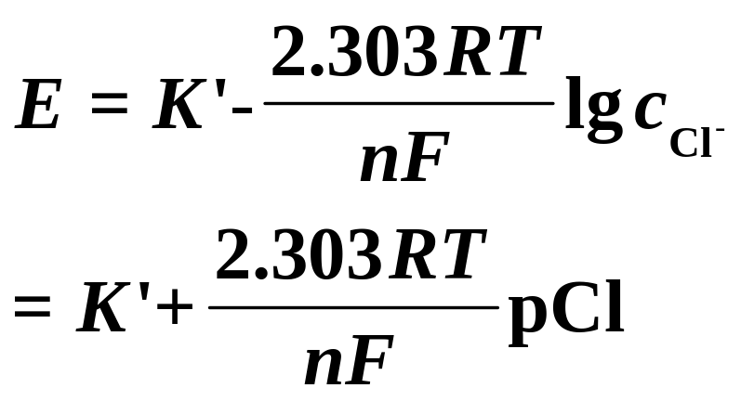
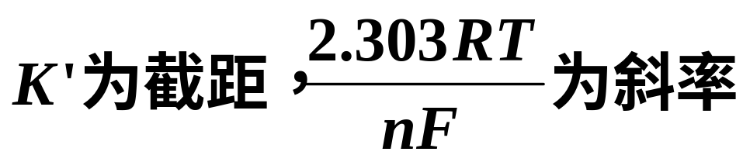
实验方法
由 ：
E
E_{x}
采用标准曲线法
pCl_{x}
pCl

Slide 36
3、实验方法
1）离子交换实验方法
（1）装柱：交换柱下端的填入适量的玻璃棉，用滴管将树脂与水的“糊状”物注入交换柱中，至树脂约有8mL为止，柱中一定要有水，防止树脂干涸。如有气泡、裂缝，用塑料通条通实。
（2）洗涤：用去离子水淋洗树脂，至流出液不含Cl⁻为止，保持液面高于树脂层。

Slide 37
（3）交换：准确称取0.5gK₃[Fe(C₂O₄)₃] （称准至小数点后第3位）于小烧杯中，加水10～15mL溶解试样，控制1mL/min流出速度，将溶液逐渐移入交换柱中，用100mL容量瓶收集流出液，用去离子水洗涤小烧杯，转入交换柱，每次用水约5mL，重复2~3次。再用去离子水洗涤，流速可逐渐加大，待收集液达60~70 mL时，可检验流出液中的Cl⁻，至流出液中不含Cl⁻时，可停止收集流出液。

Slide 38
2）氯离子测定实验方法
（1）标准曲线的制作
（A）氯离子系列标准溶液的配制
吸取氯离子标准溶液10.00mL置于100mL容量瓶中，加入TISAB 10mL，用去离子水稀释至刻度，摇匀，得pCl=1溶液。
吸取pCl=1溶液10.00mL置于另一100mL容量瓶中，加入TISAB 9mL，用去离子水稀释至刻度，摇匀，得pCl=2溶液。
用同样的方法依次配制pCl=3、4的溶液。

Slide 39
（B）氯离子系列标准溶液测定电动势
将标准溶液系列由稀到浓逐个转入小烧杯中，将指示电极和参比电极浸入被测溶液中，加入搅拌珠，开动电磁搅拌器。酸度计指在mV档，显示的读数即为被测液的电动势值。记录读数于表中，用于绘制标准曲线。
pCl | 1 | 2 | 3 | 4
E/mV
最先测定

Slide 40
（C）试样中氯离子的测定
离子交换后试液定容至100mL ，吸取其中10.00mL 置于100mL容量瓶中，加10mL TISAB，加去离子水稀释至刻度，测定其电位值。

Slide 41
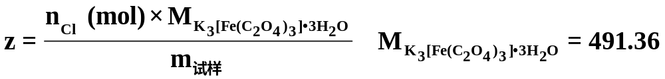
4、数据处理
  （1）绘制标准曲线：按氯离子系列标准溶液的测定数据，以E为纵坐标，pCl为横坐标绘制标准曲线（坐标纸做图）。
（2）由离子交换后试液所测得的E，在标准曲线上找出相应得pCl，求容量瓶中氯离子的浓度，再求配阴离子的电荷数。

Slide 42
5、注意事项
1）试样溶解的水控制在10~15mL，转入柱内时，留在柱内的水尽量要少（略高出树脂即可）。
2）在试样转入交换柱前，应在交换柱出口接好容量瓶。试样必须沿玻璃棒定量转入交换柱内，烧杯与玻棒用去离子水洗涤2～3次，每次用水约5mL。
3）交换时要求控制流速为1mL/min。
4）交换后，洗涤的流速可适当加快，但不能直线流下。
5）交换后树脂回收，将交换柱倒放在有水的烧杯中，用洗耳球吹出。

Slide 43
6）氯离子选择性电极用去离子水反复清洗至空白电势值达260mV以上。使用后立即用去离子水反复冲洗。
7）双液接甘汞电极在使用前应拔去加在KCl溶液小孔处的橡皮塞，以保持足够的液压差；由于测定的是Cl⁻，为防止电极中的Cl⁻渗入被测液而影响测定，需要加0.1mol·L⁻¹ KNO₃溶液作为外盐桥。
8) 安装电极时，两支电极不要彼此接触，也不要碰到杯底或杯壁。
9) 每次测试前，需要少量被测液将电极与烧杯淋洗三次。
10) 切勿把搅拌珠连同废液一起倒掉。
查阅文献思考本实验的改进，培养创新观念和环保意识。

